Slide 1


6 - 8
التحقق من صحة
ناتج الطرح
أ.أحـمـد الأحـمـدي @ahmad9963

Slide 2
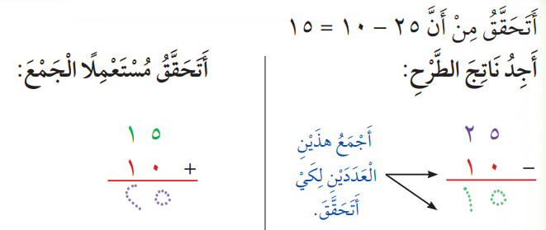
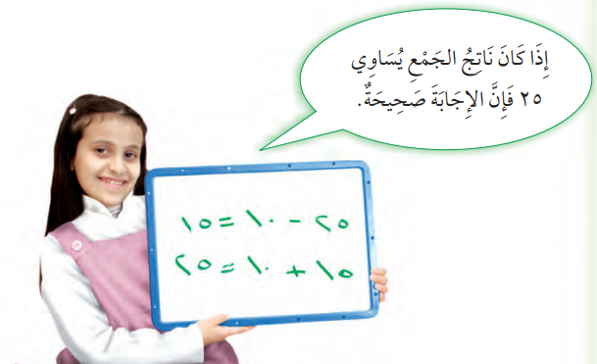
فكرة الدرس
أستعمل الجمع للتحقق من صحة ناتج الطرح
أ.أحـمـد الأحـمـدي @ahmad9963

Slide 3


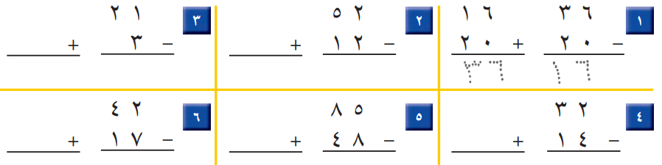
أ.أحـمـد الأحـمـدي @ahmad9963

Slide 4
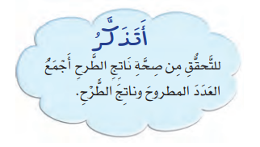

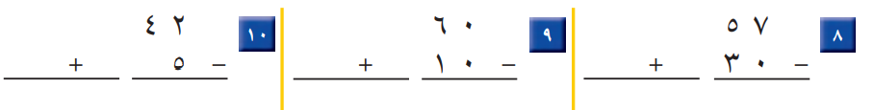
أ.أحـمـد الأحـمـدي @ahmad9963

Slide 5
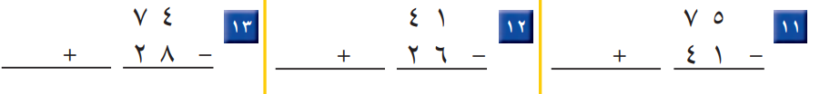
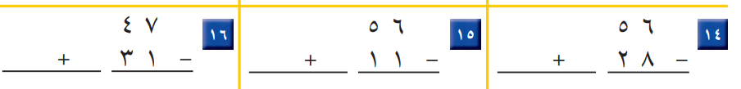
أ.أحـمـد الأحـمـدي @ahmad9963

Slide 6

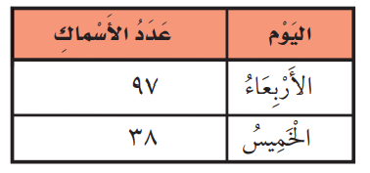
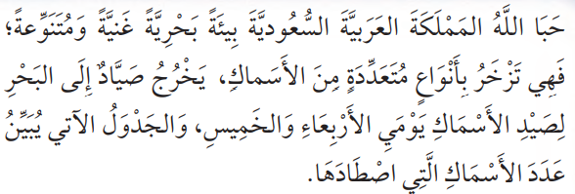
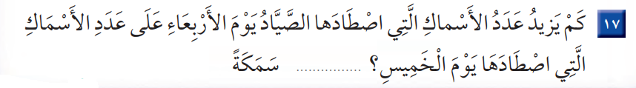
أ.أحـمـد الأحـمـدي @ahmad9963

